Slide 1
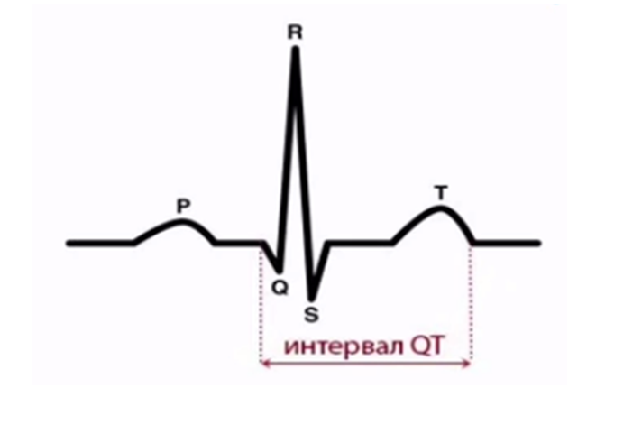
СИНДРОМ ДЖЕРВЕЛЛА-ЛАНГЕ-НИЛЬСЕНА: ОДНА ИЗ ПРИЧИН ВНЕЗАПНОЙ СЕРДЕЧНОЙ СМЕРТИ В ДЕТСКОМ ВОЗРАСТЕ
Федеральное государственное бюджетное образовательное учреждение высшего образования «Донецкий государственный медицинский университет имени М. Горького»
Министерство здравоохранения Российской Федерации
Кафедра педиатрии №3
Институт неотложной и восстановительной хирургии им. В.К. Гусака
д.м.н., проф., Дубовая А.В.,
Конов В.Г.,
к.м.н., доц. Бордюгова Е.В.,
Валихметова Д.В.
Донецк 2025

Slide 2
МКБ – 10 I 45.8
Синдром Джервелла – Ланге-Нильсена – тяжелое
врожденное наследственное заболевание, для которого
характерны аритмии и врожденная двусторонняя
нейросенсерная тугоухость. Является более редкой
формой синдрома удлиненного интервала QT и
сопровождается высоким риском развития
жизнеугрожающих аритмий, что может привести к
внезапной сердечной смерти.

Slide 3
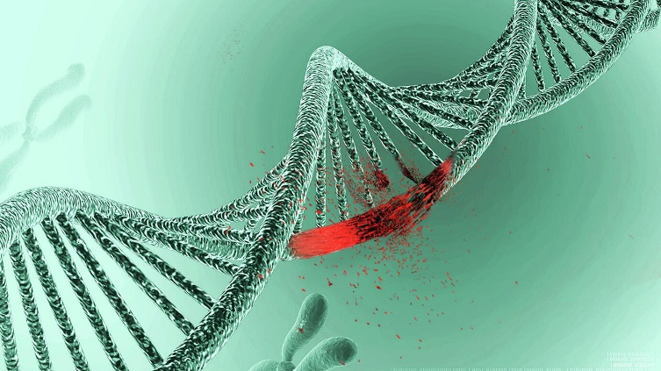
Этиология и патогенез
Синдром Джервелла – Ланге-Нильсена (JLNS)
наследуется аутосомно-рецессивно.
К синдрому JLNS могут приводить гомозиготные
мутации в гене KCNQ1, сочетание двух
гетерозиготных мутаций в гене KCNQ1 или
сочетание мутаций в генах KCNQ1 и KCNE1.

Slide 4
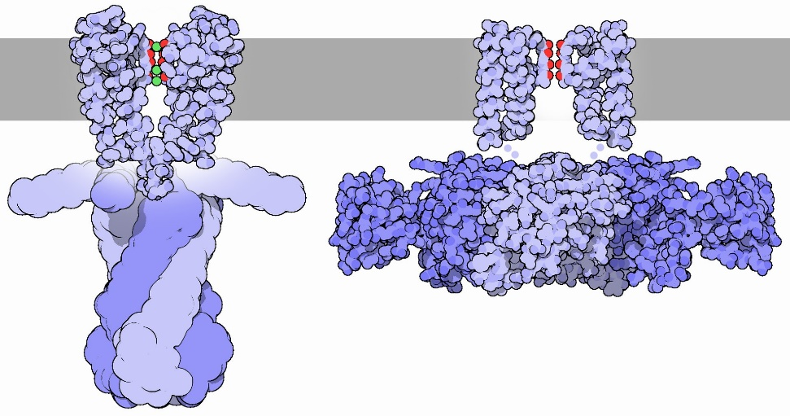
Этиология и патогенез
Белки, продуцируемые этими двумя генами, работают вместе,
образуя калиевый канал, который переносит положительно
заряженные ионы калия из клеток, что называется
выпрямительным калиевым током с медленной
задержкой.
Движение ионов калия по этим каналам имеет
решающее значение для поддержания нормальных функций
внутреннего уха и миокарда сердца.

Slide 5
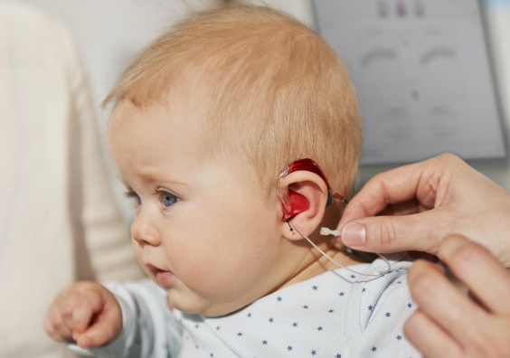
Клиника JLNS
Нейросенсерная тугоухость;
Синкопе (на данный момент либо в анамнезе);
Полиморфная желудочковая тахикардия;
Удлинение интервала QT и QTc;
Клонико-тонические судороги.

Slide 6
Клиника JLNS
В связи с наличием судорожного синдрома часто
ошибочно ставят диагноз «эпилепсия» с последующим
назначением противоэпилептической терапией, что
увеличивает риски внезапной сердечной смерти.

Slide 7
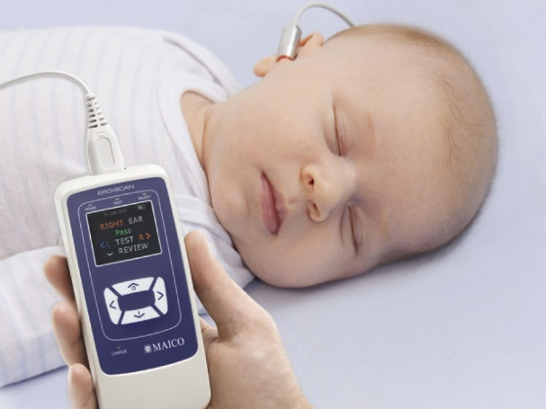
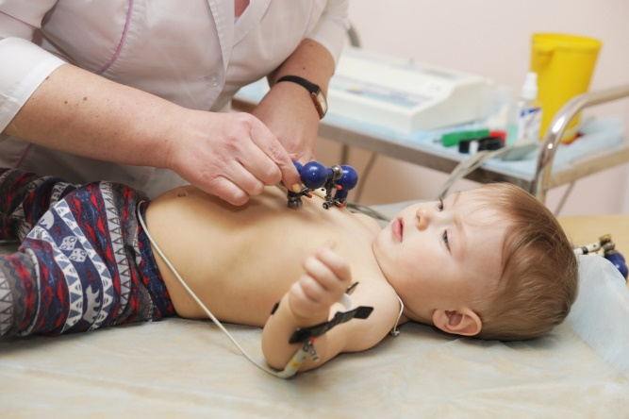
Диагностика JLNS
ЭКГ с ручным подсчетом интервала QT и QTc;
ХМ-ЭКГ в течении суток;
Консультация сурдолога;
Аудиоскрининг для оценки поражения слуха;
Молекулярно-генетическое исследование.

Slide 8
Диагноз выставляется на сновании сердечных (удлинение интервала QT и QTc, потери сознания) и внесердечных (двусторонняя нейросенсорная тугоухость, судорожный синдром) проявлений.

Slide 9
Клинический пример
Ребенок 8 лет, поступил в отделение детской кардиологии и
кардиохирургии Института неотложной и восстановительной
хирургии им. В.К. Гусака с жалобами матери на отсутствие
слуха, задержку психо-речевого развития и эпизодически приступы
потери сознания. Приступы регистрировались с 3,5 до 5,5 лет.
Во время приступов ребенок «обмякал», лежал с «остановившимся
взглядом». На этом фоне появлялась мышечная дрожь или
дрожание подбородка. Несколько приступов сопровождались
клонико-тоническими судорогами. Приступы непродолжительные,
до 1-2 минут.

Slide 10
Клинический пример
Приступы не сопровождались непроизвольным
мочеиспусканием и дефекацией, прикусом языка.
Периодически отмечалось только подкатывание глаз,
провоцировались психо-эмоциональным возбуждением
(негативной реакцией на осмотр или сильной радостью).
Прекратились до назначения противоэпилептической
терапии.

Slide 11
Клинический пример
С 3-х-летнего возраста мама стала отмечать снижение слуха у ребенка. После осмотра сурдологом выявлена тугоухость II-III ст.
После появления приступов «подведения глазных яблок» установили диагноз: симптоматическая эпилепсия, средней частоты полиморфные пароксизмы (вторичные генерализованные и простые парциальные). Задержка психоречевого развития. Сенсоневральная тугоухость. Была назначена противоэпилептическая терапия.
В возрасте 8 лет при анализе ЭКГ обнаружена синусовая аритмия (ЧСС 75-105 в мин) и удлинение QTc до 0,472 с.
Для уточнения диагноза ребенок направлен в отделение детской кардиологии и кардиохирургии ИНВХ им. В.К. Гусака.

Slide 12
Клинический пример
Объективно: активная, подвижная в играх с детьми. Носит слуховой
аппарат. На обращенную к ней речь не реагирует, но легко отвечает
действием, если видит мамино лицо и подсказку жестами.
Дыхательная аритмия, в V точке выслушивается короткий
систолический шум.
В семейном анамнезе: у матери – хроническая постгеморрагическая анемия тяжелой степени (Hb – 40-56г/л) в связи с маточными кровотечениями. Состояние здоровья отца – нет данных.

Slide 13
Клинический пример
В отделении ребенок обследован: в клин. ан. крови – относительный лимфоцитоз. в ан. мочи – микрогематоурия (эр. 9-10 в п/зр) глюкозурия – 0,2 ммоль/л. глюкоза крови – норма; общий белок – норма, креатинин – снижен. В печеночных пробах незначительное повышение уровня АСТ – 37 Е/л(норма до 31 Е/л). Острофазовые показатели (АСЛО, СРБ) в норме.
На стандартной ЭКГ – QTс – 0,472с; 0,485с; 0,483с.
Суточное мониторирование ЭКГ: ЧСС в течение суток в пределах возрастной нормы. Синусовый ритм. Средний корригированный интервал QT за сутки свыше 470 мс. (79% времени). Средний корригированный QT – 476 мс, во время сна – 480 мс, максимальный корригированный QT – 540 мс.

Slide 14
Клинический пример
Увеличение корригированного интервала QT на стандартной ЭКГ и при суточном мониторировании, приступы потери сознания, провоцируемые эмоциональными возбуждением, быстрое восстановление сознания, отсутствие сонливости в послеприступный период, непроизвольных мочеиспусканий, дефекации, прикуса языка; нейросенсорная тугоухость II-III ст, позволяет установить диагноз: Синдром Джервелла-Ланге-Нильсена (синдром удлиненного интервала QT, первичный, синкопальная форма, врожденная нейросенсорная тугоухость II-III ст).

Slide 15
Клинический пример
После установления диагноза в терапию был включен пропранолол по 15 мг 4 раза в день под контролем самочувствия, ЧСС и АД, калия и магния аспарагинат.
Было рекомендовано молекулярно-генетическое исследование. Обследование на синдром удлиненного QT матери и старшей сестры.

Slide 16
Выводы
В настоящее время внезапная сердечная смерть остаётся одной из наиболее важных проблем детской кардиологии. Несмотря на редкую встречаемость, синдром Джервелла-Ланге-Нильсена является одной из ведущих причин внезапной сердечной смерти у детей. Это определяет необходимость взаимодействия врачей разных специальностей для выявления внесердечных проявлений синдрома. Детальный анализ ЭКГ с определением интервала QT и QTc необходим для своевременного назначения лечения и предотвращения внезапной сердечной смерти.
После установления диагноза дети нуждаются в динамическом наблюдении и назначении антиаритмической терапии.

Slide 17
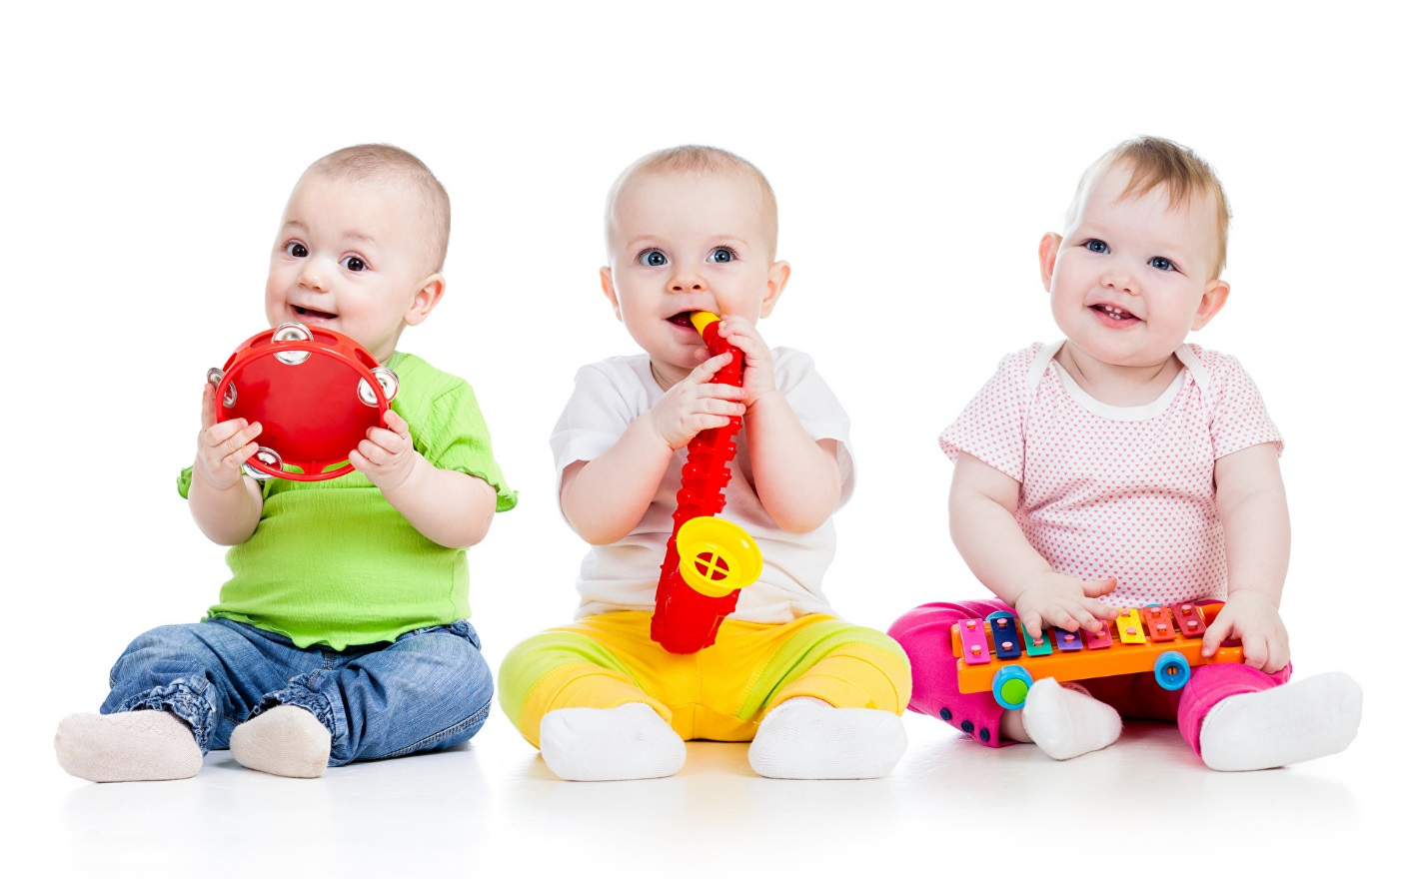
Спасибо за внимание!

